Slide 1

Общие вопросы организации преподавания русского языка как неродного/ как иностранного в системе общего образования
Криворучко Татьяна Васильевна – старший научный сотрудник отдела содержания образования Института развития образования Корпоративного университета развития образования

Slide 2

Федеральный закон от 01.06.2005 № 53-ФЗ
(ред. от 28.02.2023) «О государственном языке Российской Федерации»
обязывает обеспечить «получение образования на русском языке в государственных и муниципальных образовательных учреждениях», принять меры по совершенствованию системы подготовки специалистов русского языка как неродного.
Настоящий Федеральный закон направлен на обеспечение использования государственного языка Российской Федерации на всей территории Российской Федерации, обеспечение права граждан Российской Федерации на пользование государственным языком Российской Федерации, защиту и развитие языковой культуры.
Согласно ст.5 Федерального Закона об образовании РФ
В России гарантируется возможность получения образования независимо от пола, расы, национальности, языка, происхождения, имущественного, социального и должностного положения, места жительства, отношения к религии, убеждений, принадлежности к общественным объединениям.

Slide 3
Три направления методики преподавания русского языка:
русский язык как родной
русский язык как неродной
русский язык как иностранный

Slide 4
Три основные категории детей, для которых русский язык является неродным:
учащиеся, которые в совершенстве владеют русским языком и не владеют родным
учащиеся, которые одновременно владеют родным и русским (билингвы)
учащиеся, которые в совершенстве владеют родным и не владеют русским (инофоны)

Slide 5
Организация преподавания русского языка как неродного:
Через систему формального образования (урочная и внеурочная деятельность)
Через систему неформального образования (система дополнительного образования)
Через систему информального образования (самообразование, просветительская деятельность)

Slide 6
Задачи преподавателя русского языка как неродного:
Определение объёма и содержания необходимого для усвоения материала и ориентиров (правил, инструкций) для оперирования им
Организация учебных действий учащихся таким образом, чтобы они давали наилучший результат
Побуждение учеников к деятельности, её мотивирование
Осуществление контроля за эффективностью учебной деятельности обучающихся по усвоению неродного языка

Slide 7
Методика обучения русскому языку как иностранному строится на следующих принципах:
-принцип коммуникативной направленности обучения;
-принцип комплексного или взаимосвязанного обучения видам речевой
деятель­ности
Коммуникативное обучение русскому языку как иностранному — это целостная система обучения, согласно которой язык понимается как средство общения, которое зависит и от говорящего и от слушающего
Формирование коммуникативной компетенции является основной целью обучения русскому языку.

Slide 8
Организация учебного процесса
несовершеннолетних иностранных граждан
Для успешного и эффективного обучения этой категории детей
педагогическим работникам необходимо пройти обучение на курсах переподготовки или повышения квалификации по направлению:
Методика обучению русскому языку как иностранному;
-Иметь учебно-методические пособия, программу обучения;
- Провести входную диагностику.

Slide 9










Учебные пособия для классов с разноуровневым по владению языком
составом учащихся.
Сопроводительный курс к дисциплине «Русский язык»

Slide 10



Slide 11




УЧЕБНЫЕ ПОСОБИЯ ПО СОЦИОКУЛЬТУРНОЙ АДАПТАЦИИ УЧАЩИХСЯ
(основы культуры, географии, истории, законодательства России, нормы и этикет поведения в российском обществе)

Slide 12


Направлены в органы управления в сфере образования субъектов РФ письмом Министерства просвещения РФ от 06.05.2022 г. № ДГ-1050/07

Slide 13
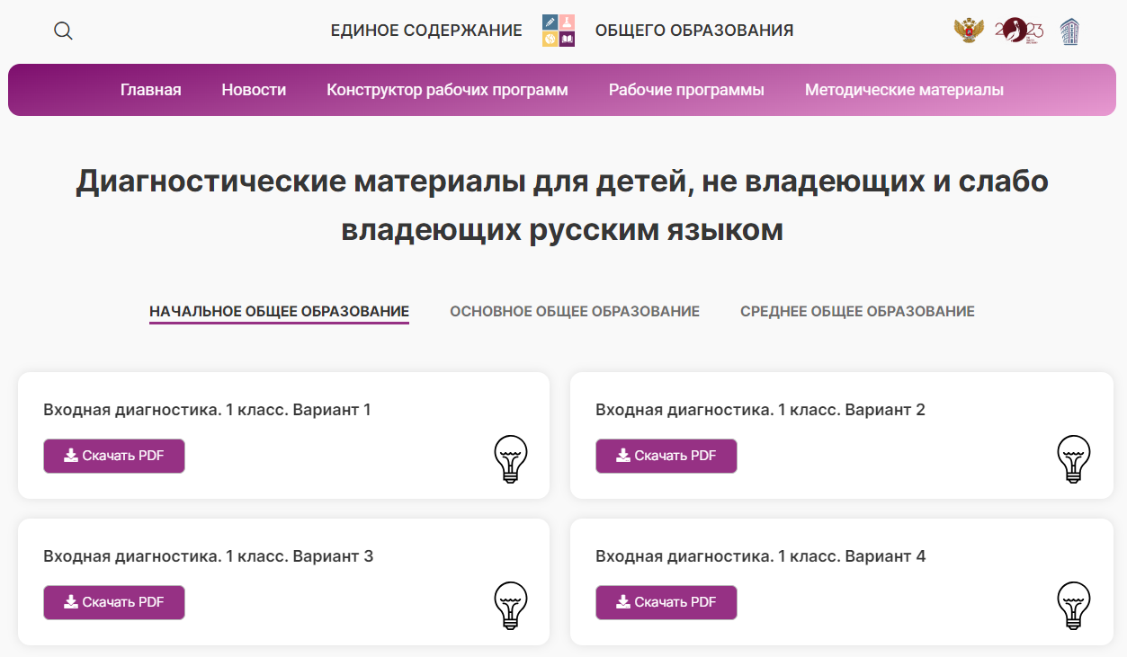
Диагностический инструментарий

Slide 14

Диагностика уровня владения русским языком
Собеседование с родителями (уточнение сведений о ребенке, поступающем в школу). При незнании русского языка родителями ребенка желательно привлечение переводчика, в его роли может выступать старшеклассник той же этнической принадлежности, владеющий родным языком родителей.
Входная языковая диагностика (определение уровня владения русским языком) осуществляется по четырем видам речевой деятельности.
Составление (совместно с педагогом-психологом) психолого-педагогической характеристики ребёнка для лучшей адаптации в школьном коллективе.

Slide 15
Входная, промежуточная и итоговая диагностика уровня владения
русским языком несовершеннолетних иностранных граждан
Цель входной диагностики – определение уровня владения русским языком как средством коммуникации и наличия фоновых знаний.
Диагностика –дает возможность сформировать языковые группы, определить стратегию их обучения, рекомендовать образовательный маршрут для получения дальнейшего обучения.
Позволяет ускорить процесс:
- социокультурной и психологической адаптации,
- разрешения проблем межличностных взаимоотношений, трудностей коммуникации, мягкого включения в среду совместного обучения с русскоговорящими детьми
Промежуточная диагностика – результаты промежуточной диагностики позволят скорректировать дальнейший образовательный маршрут

Slide 16
Итоговая диагностика
Итоговая диагностика позволяет оценить :
- деятельность учащегося-инофона в учебном процессе;
- реализацию целей и задач на уроках в процессе обучения;
- роль и значение обучающих технологий;
В результате педагог получает возможность:
- вносить нужные коррективы в образовательный маршрут ребенка-инофона;
- мотивировать учащихся к успешному овладению основами русского языка.

Slide 17
Диагностика проводится по всем видам речевой деятельности
Субтест «Аудирование» — Проверяется уровень сформированности навыков и понимания звучащей речи. Учащиеся на слух воспринимают предложенный текст. После двух кратного прослушивания работают с содержанием текста: читают вопросы, выбирают правильный ответ
Субтест «Говорение» — Проверяется уровень сформированности речевых навыков и умений, необходимых для устной (диалогической и монологической) речи, умение участвовать без подготовки в диалогах на знакомую лексическую тему; отвечать на вопросы, умение самостоятельно задавать простые вопросы; строить простые короткие связанные высказывание на знакомые и интересные для него лексические темы; умение общаться в коммуникативных ситуациях как школьной жизни, так и в внешкольного общения.
учащийся должен принять участие в диалогах (ответить собеседнику). Ознакомиться с предложенной ситуацией и начать диалог
Монологическая речь. Составь логически связный рассказ по сюжетной картинке (не менее 4-хпредложений)

Slide 18
Субтест «Чтение» — проверяется уровень сформированости речевых навыков: умение читать небольшие тексты повествовательного или описательного характера, понимать основную информацию по его содержанию, отвечать на вопросы, выделять в нем главное, пересказывать, уметь озаглавить текст.
Субтест «Лексика грамматика» – проверяется уровень сформированности языковых компетенций, умение правильно использовать их в речи и применять на письме.
«Письмо» — проверяется уровень сформированности речевых навыков и умений, необходимых для выполнения письменных работ, в соответствии с общеобразовательной программой российской школы

Slide 19
Различие программ обучения. Специфика программы
обучения по РКИ
Учебник по русскому языку для русскоговорящих детей построен по системно-языковому,
грамматическому принципу, носители языка изучают грамматическую систему языка,
а также нормы правописания и литературной речи.
Урок обычно посвящен грамматической или орфографической теме (Имя
существительное; Безударные гласные в корне слова, Глагол и т.п.).
Носители языка уже обладают языковой компетенцией, а в школе овладевают нормами
письма, нормами литературного произношения, получают представление о том,
как устроена система языка и как она функционирует и т.д.
В методике РКИ материал традиционно дается на основе ситуативно-тематического принципа, а урок

Slide 20
ЗВ методике РКИ материал традиционно дается на основе ситуативно-тематического принципа,
а урок посвящается обычно какой-либо лексической теме (Школа. Город и т.п.).
Ей соответствует одна или несколько грамматических тем (Род имени существительного,
Формы Предложного падежа существительного в единственном числе и т.п.).
Задачей курса РКИ в школе является не только формирование коммуникативных навыков в ситуациях
обычного общения (рассказать о школе, о своей семье, спросить как доехать? где находится? и т.п.),
но и к дальнейшему успешному обучению в школе.
В учебник РКИ для детей включаются темы учебного характера,
близкие к другим школьным дисциплинам (Окружающий мир. Погода. и др.).
чей курса РКИ в школе является не только формирование коммуникативных нав

Slide 21
Цель обучения русскому языку
Научить детей иностранных граждан, которые не владеют или слабо владеют русским языком: понимать смысл речи (о чем говорят), грамотно говорить (учитывать особенности русской фонетики и интонации), грамотно писать, уметь связно читать, понимая прочитанное.
В новых условиях проживания русский язык для ребенка иностранного гражданина становится не только школьным предметом, но и активным рабочим языком, на котором он должен обучаться по всем предметам школьной программы, принимать участие во внеклассной жизни школы и использовать язык в повседневном общении.
В результате обучения ребенок должен овладеть современным русским языком на уровне, соответствующем требованиям, предъявляемым детям, обучающимся в общеобразовательной школе с преподаванием на русском языке.

Slide 22
Основной принцип обучения РКИ
В современной методике обучения русскому языку как иностранному прочно утвердился коммуникативный метод преподавания.
Коммуникативные цели на занятиях РКИ являются главными, ведущими.

Slide 23
Основная цель РКИ – обучение речевому общению
обучение речевому общению предполагает решение следующих учебных задач:
обучение языковой системе.
формирование речевых умений: говорения, аудирования, чтения и письма.
знакомство с культурой страны изучаемого языка.
воспитательная деятельность.

Slide 24
В современной методической литературе цели обучения характеризуются с помощью термина «компетенция» (языковая, речевая, коммуникативная, социокультурная, линговстрановедческая).
Практическая (коммуникативная) цель обучения состоит в формировании у иностранных учащихся коммуникативной компетенции, способности общаться на русском языке.
Коммуникативная компетенция – это комплекс знаний, умений, навыков, приобретенный в ходе занятий и составляющий содержательный компонент обучения.
В процессе обучения мы формируем у ученика некий объем разнообразных компетенций.

Slide 25
Коммуникативная компетенция – это умение общаться в разнообразных ситуациях (Транспорт. Аптека. Разговор по телефону. На уроке математики…)
Языковая (лингвистическая) —понимание и знание языка, способность воспринимать и использовать единицы иностранного языка, владение произносительной, лексической и грамматической сторонами речи, а также владение графикой и орфографией.
Язык ― это система знаков, значит, у ребенка надо формировать языковую компетенцию, то есть понимание строения языка: (звук-буква-слог-слово-словосочетание- предложение-текст).
Языковые аспекты; фонетические, лексические, грамматические
Коммуникативная компетенция – это умение общаться в разнообразных ситуациях (Транспорт. Аптека. Разговор по телефону. На уроке математики…)
(Включает речевую – это навыки и умения правильно строить речь по грамматическим моделям.)
Коммуникативная компетенция

Slide 26
ре компетенция
Речевая РРРечевая компетенция –
навыки и умение строить речь по правилам.
способность понимать и продуцировать иноязычный текст.
умение овладевать правилами говорения (диалогическая и монологическая речь).
аудирование.
чтение и письменная речь.
коммуникативная — способность общаться на иностранном языке.
моделям.)

Slide 27
Социокультурная компетенция — владение определенным набором социокультурных знаний о стране
изучаемого языка, (в том числе о поведении, этикете) и умение использовать их в процессе иноязычного общения,
а также умение представлять свою страну и ее культуру.
Социокультурные задачи связаны с приобретением страноведческих и лингвострановедческих знаний, навыков,
умений как на занятиях, так и в процессе общения с носителями языка.

Slide 28
Лингвострановедческая (культурно-языковая) компетенция –знания языка, культуры, традиций и обычаев страны в их взаимосвязи
при обучении учащихся лингвострановедению важно выделить следующие задачи:
определить минимальный объем страноведческого материала;
выявить какого рода информация соответствует целям изучения русского языка как иностранного в конкретной ситуации

Slide 29
Благодарю за внимание.
Мои контакты:
tvkri@yandex. Ru

Slide 30


